Slide 1
Adatbázisrendszerek elméleti alapjai
5. előadás
A 3-értékű logika

Slide 2
A 3-értékű logika
Szakértői rendszerekben
Rákövetkezési operátor 2-értékű esetben
Rákövetkezési operátor 3-értékű esetben
Stabil modell
Megalapozott modell

Slide 3

Bevezetés - fogalmak
A $P(t_{1},t_{2},…,t_{n})$ literál, ahol $P$ közönséges predikátum, és $t_{1},t_{2},…,t_{n}$ mindegyike változó vagy konstans.
Ha literálban csak konstans szerepel, akkor alapliterálnak nevezzük.

Slide 4
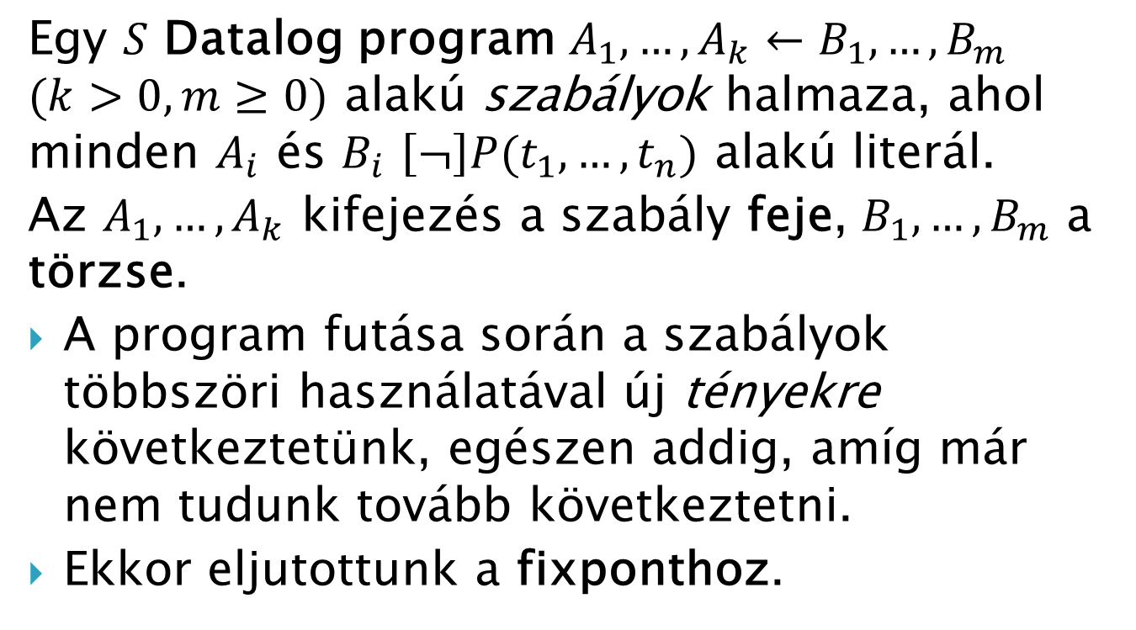
Bevezetés – Datalog
Egy $S$ Datalog program $A_{1},…,A_{k}←B_{1},…,B_{m}$ $(k>0,m≥0)$ alakú szabályok halmaza, ahol minden $A_{i}$ és $B_{i}$ $\left[¬\right]P(t_{1},…,t_{n})$ alakú literál.
Az $A_{1},…,A_{k}$ kifejezés a szabály feje, $B_{1},…,B_{m}$ a törzse.
A program futása során a szabályok többszöri használatával új tényekre következtetünk, egészen addig, amíg már nem tudunk tovább következtetni.
Ekkor eljutottunk a fixponthoz.

Slide 5
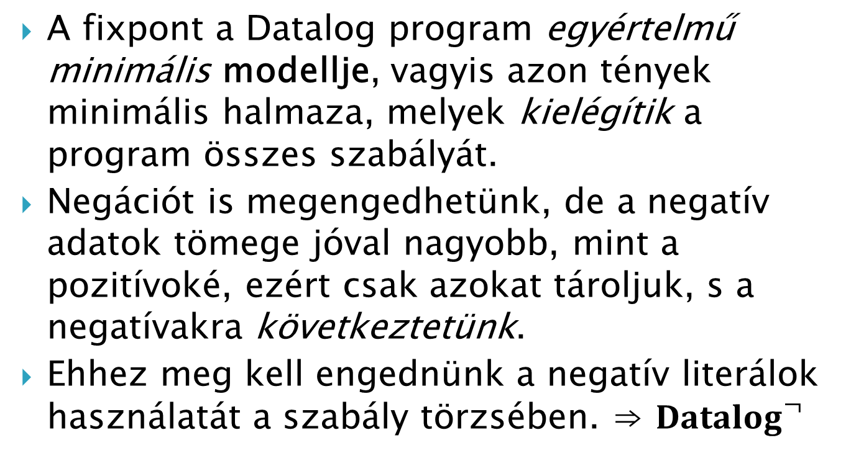
Bevezetés - Datalog
A fixpont a Datalog program egyértelmű minimális modellje, vagyis azon tények minimális halmaza, melyek kielégítik a program összes szabályát.
Negációt is megengedhetünk, de a negatív adatok tömege jóval nagyobb, mint a pozitívoké, ezért csak azokat tároljuk, s a negatívakra következtetünk.
Ehhez meg kell engednünk a negatív literálok használatát a szabály törzsében. ⇒ ${Datalog}^{¬}$

Slide 6
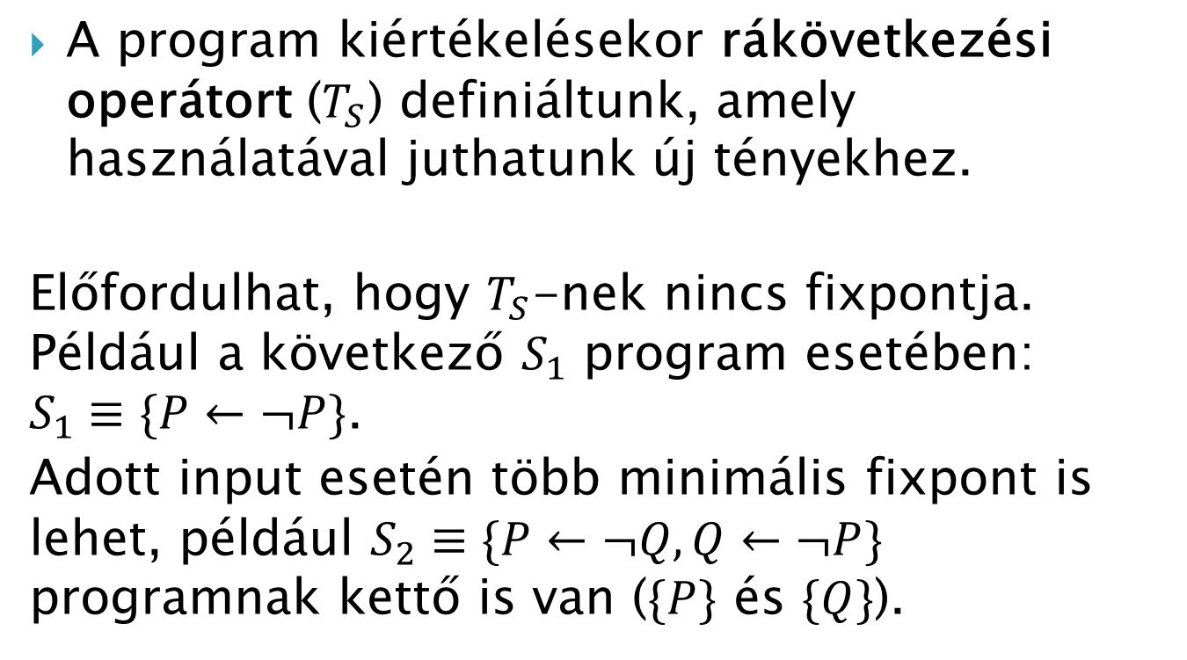
Bevezetés – rákövetkezési operátor
A program kiértékelésekor rákövetkezési operátort ($T_{S}$) definiáltunk, amely használatával juthatunk új tényekhez.
Előfordulhat, hogy $T_{S}$-nek nincs fixpontja. Például a következő $S_{1}$ program esetében: $S_{1}≡\{P←¬P\}$.
Adott input esetén több minimális fixpont is lehet, például $S_{2}≡\{P←¬Q,Q←¬P\}$ programnak kettő is van ($\{P\}$ és $\{Q\}$).

Slide 7
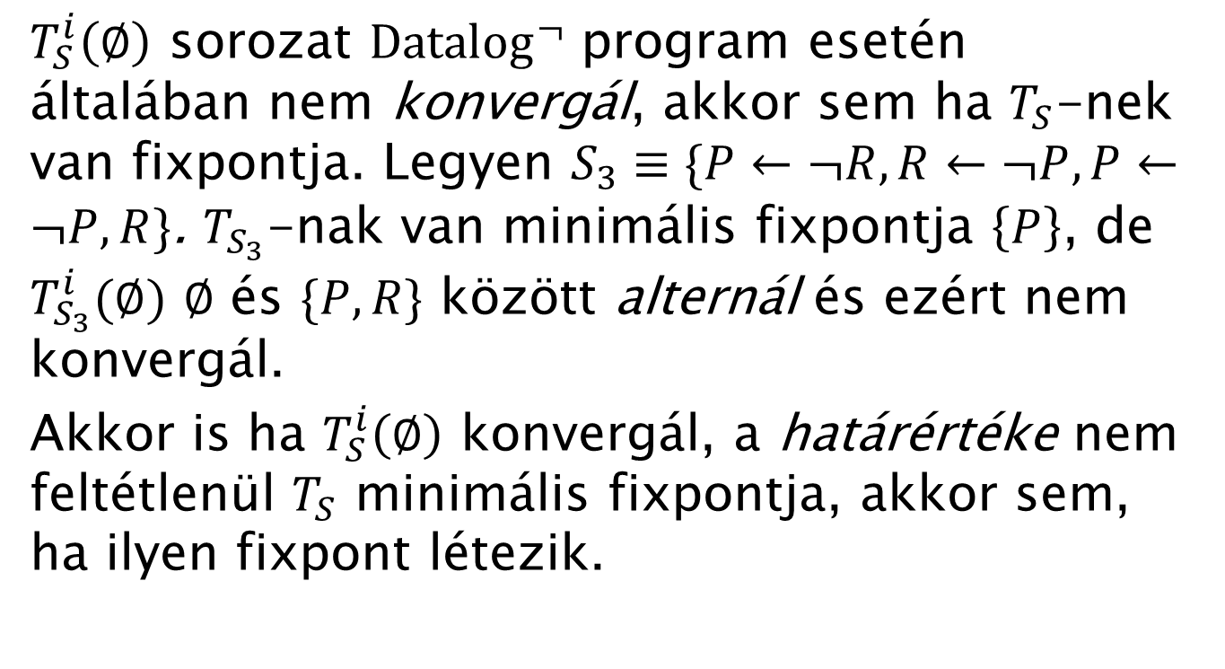
Bevezetés – rákövetkezési operátor
$T_{S}^{i}\left(∅\right)$ sorozat ${Datalog}^{¬}$ program esetén általában nem konvergál, akkor sem ha $T_{S}$-nek van fixpontja. Legyen $S_{3}≡\{P←¬R,R←¬P,P←¬P,R\}$. $T_{S_{3}}$-nak van minimális fixpontja $\left\{P\right\}$, de $T_{S_{3}}^{i}(∅)$ $∅$ és $\{P,R\}$ között alternál és ezért nem konvergál.
Akkor is ha $T_{S}^{i}\left(∅\right)$ konvergál, a határértéke nem feltétlenül $T_{S}$ minimális fixpontja, akkor sem, ha ilyen fixpont létezik.

Slide 8
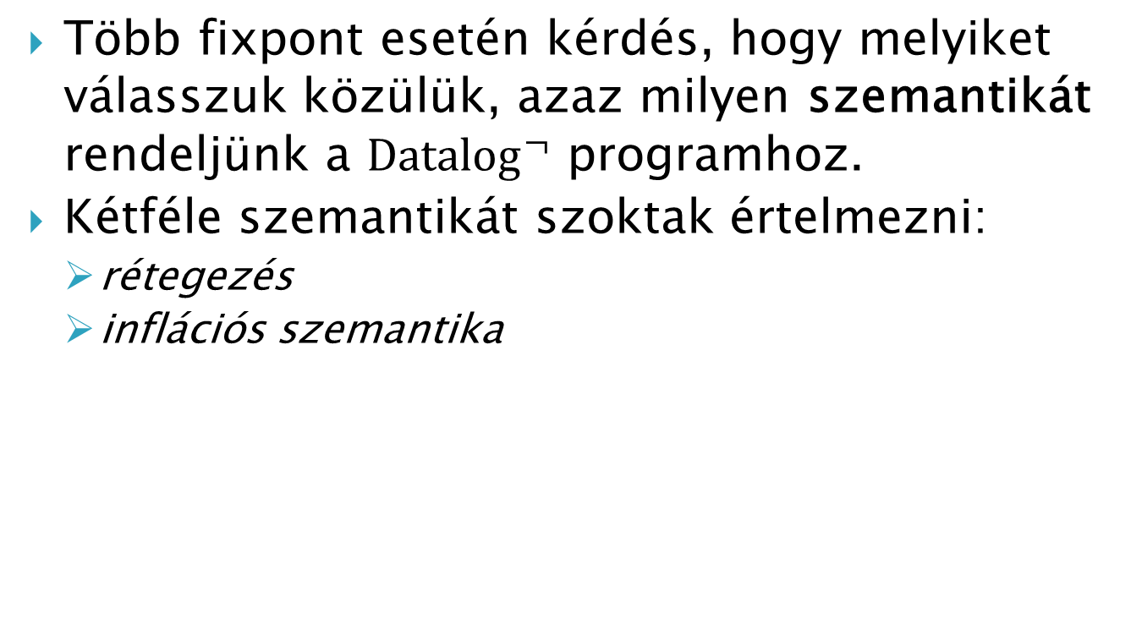
Bevezetés - szemantika
Több fixpont esetén kérdés, hogy melyiket válasszuk közülük, azaz milyen szemantikát rendeljünk a ${Datalog}^{¬}$ programhoz.
Kétféle szemantikát szoktak értelmezni:
  rétegezés
  inflációs szemantika

Slide 9
Bevezetés - rétegezés
Rétegezéskor egyfajta rendezést vezetünk be a predikátumok között, s a programokat ebben a sorrendben értékeljük ki.
Ha ebben a sorrendben végezzük el a kiértékelést, akkor egy negált predikátumra már csak akkor kerül sor, ha előbb minden pozitív előfordulási helyén kiértékeltük.

Slide 10
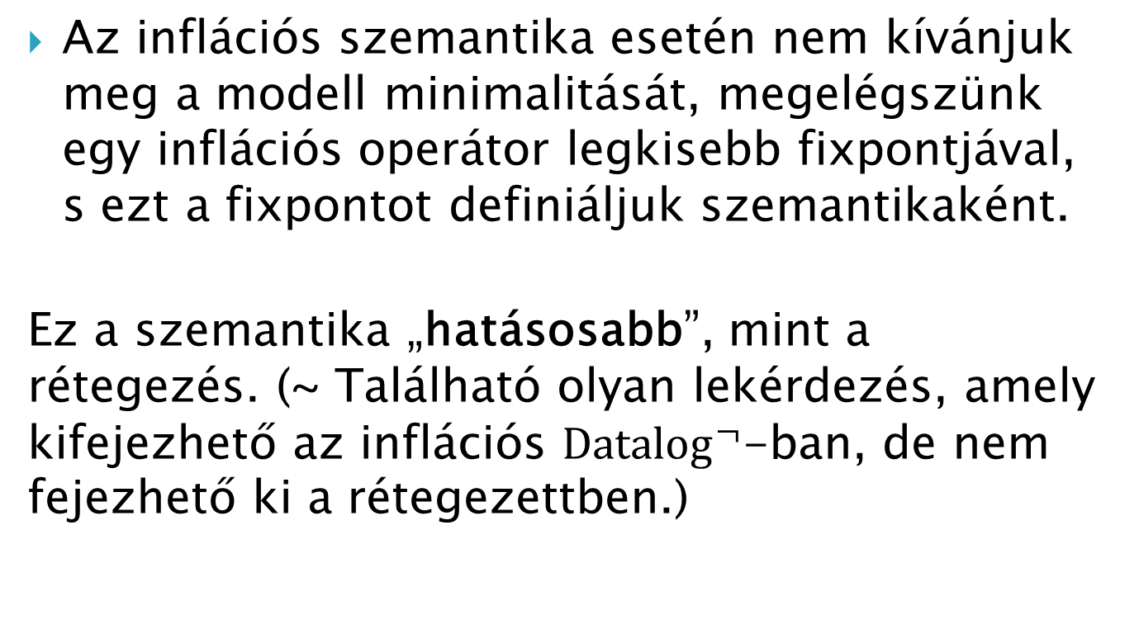
Bevezetés – inflációs szemantika
Az inflációs szemantika esetén nem kívánjuk meg a modell minimalitását, megelégszünk egy inflációs operátor legkisebb fixpontjával, s ezt a fixpontot definiáljuk szemantikaként.
Ez a szemantika „hatásosabb”, mint a rétegezés. (~ Található olyan lekérdezés, amely kifejezhető az inflációs ${Datalog}^{¬}$-ban, de nem fejezhető ki a rétegezettben.)

Slide 11
3-értékű logika
A klasszikus 2-értékű logikával leírható összefüggések esetén minden információról egyértelműen el kell tudnunk dönteni, hogy igaz-e vagy hamis.
Ez sokszor nehéz, mert nem biztos hogy rendelkezünk biztos ismeretekkel. A bizonytalan információk kezelésére nem alkalmas a klasszikus Datalog.

Slide 12
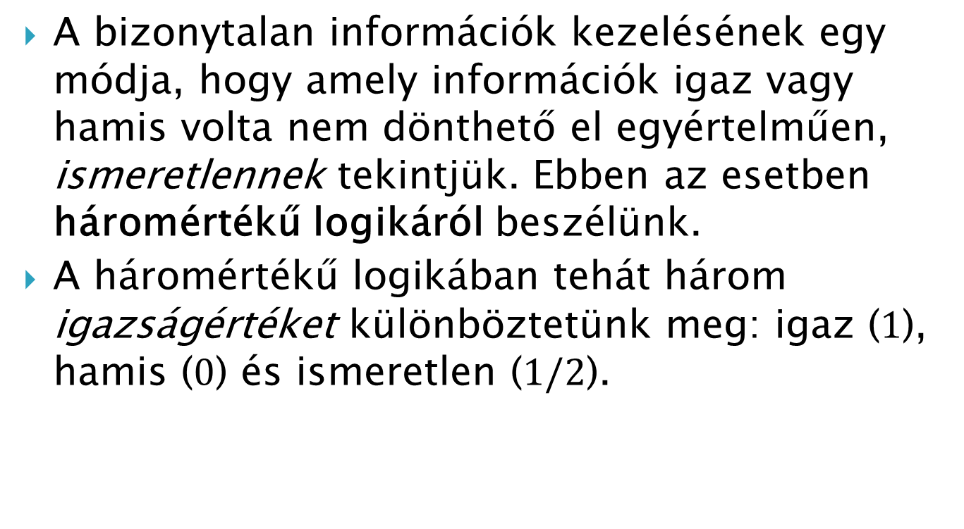
3-értékű logika
A bizonytalan információk kezelésének egy módja, hogy amely információk igaz vagy hamis volta nem dönthető el egyértelműen, ismeretlennek tekintjük. Ebben az esetben háromértékű logikáról beszélünk.
A háromértékű logikában tehát három igazságértéket különböztetünk meg: igaz ($1$), hamis ($0$) és ismeretlen ($1/2$).

Slide 13
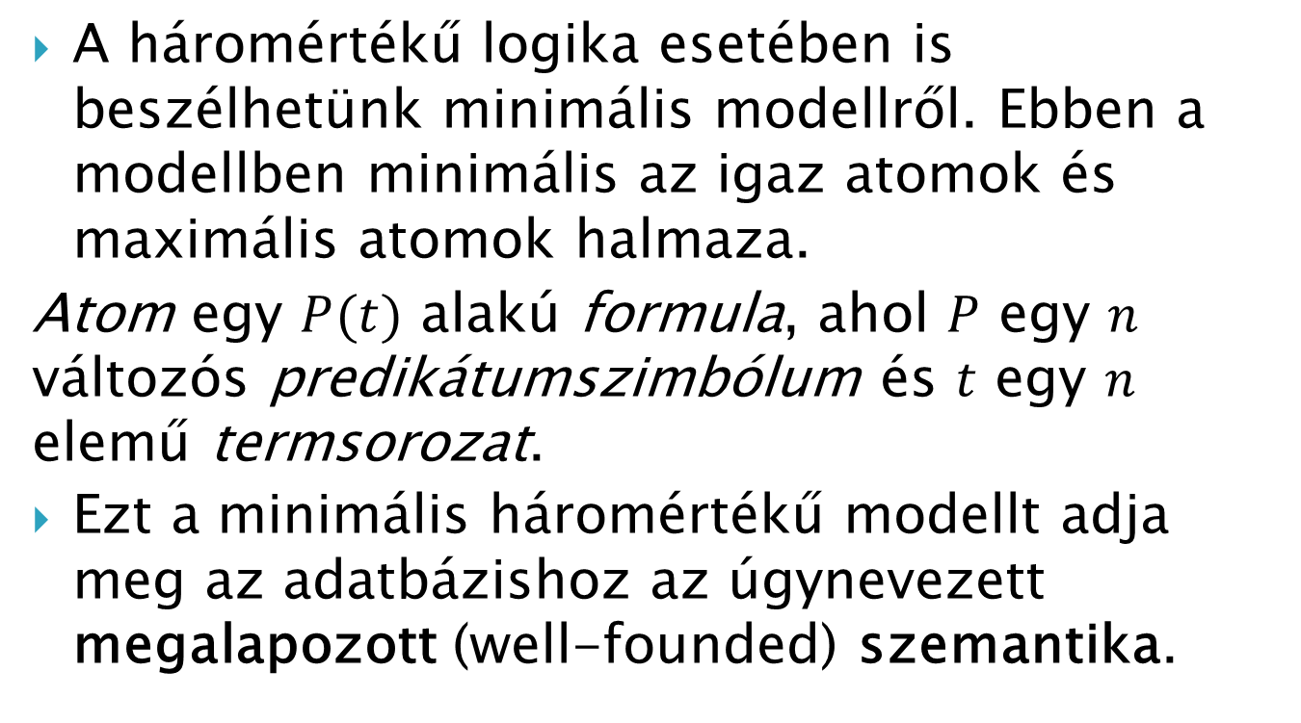
3-értékű logika – megalapozott szemantika
A háromértékű logika esetében is beszélhetünk minimális modellről. Ebben a modellben minimális az igaz atomok és maximális atomok halmaza.
Atom egy $P(t)$ alakú formula, ahol $P$ egy $n$ változós predikátumszimbólum és $t$ egy $n$ elemű termsorozat.
Ezt a minimális háromértékű modellt adja meg az adatbázishoz az úgynevezett megalapozott (well-founded) szemantika.

Slide 14
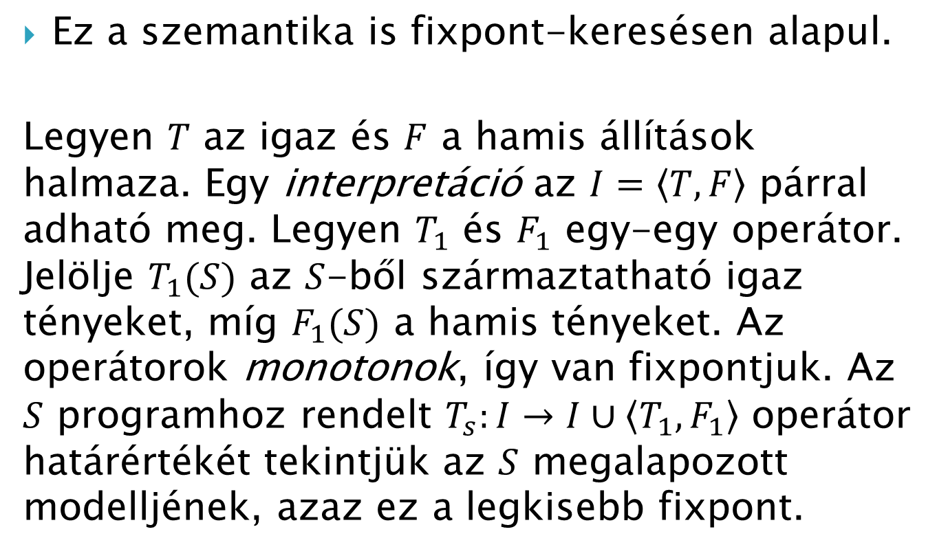
3-értékű logika – megalapozott szemantika
Ez a szemantika is fixpont-keresésen alapul.
Legyen $T$ az igaz és $F$ a hamis állítások halmaza. Egy interpretáció az $I=\left\langle \left.T,F\right\rangle \right.$ párral adható meg. Legyen $T_{1}$ és $F_{1}$ egy-egy operátor. Jelölje $T_{1}(S)$ az $S$-ből származtatható igaz tényeket, míg $F_{1}(S)$ a hamis tényeket. Az operátorok monotonok, így van fixpontjuk. Az $S$ programhoz rendelt $T_{s}:I→I∪\left\langle \left.T_{1},F_{1}\right\rangle \right.$ operátor határértékét tekintjük az $S$ megalapozott modelljének, azaz ez a legkisebb fixpont.

Slide 15
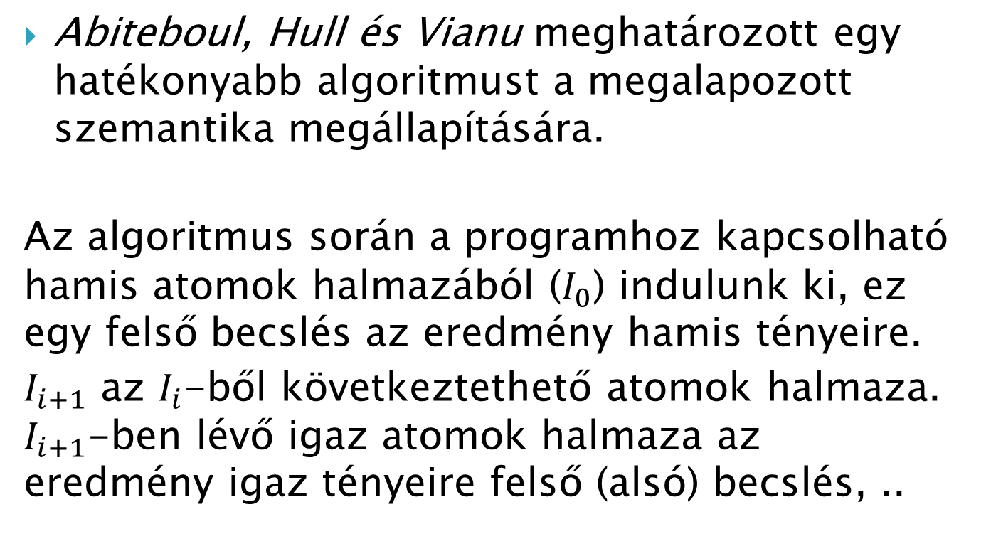
3-értékű logika – alternáló fixpontszámítás
Abiteboul, Hull és Vianu meghatározott egy hatékonyabb algoritmust a megalapozott szemantika megállapítására.
Az algoritmus során a programhoz kapcsolható hamis atomok halmazából ($I_{0}$) indulunk ki, ez egy felső becslés az eredmény hamis tényeire.
$I_{i+1}$ az $I_{i}$-ből következtethető atomok halmaza. $I_{i+1}$-ben lévő igaz atomok halmaza az eredmény igaz tényeire felső (alsó) becslés, ..

Slide 16
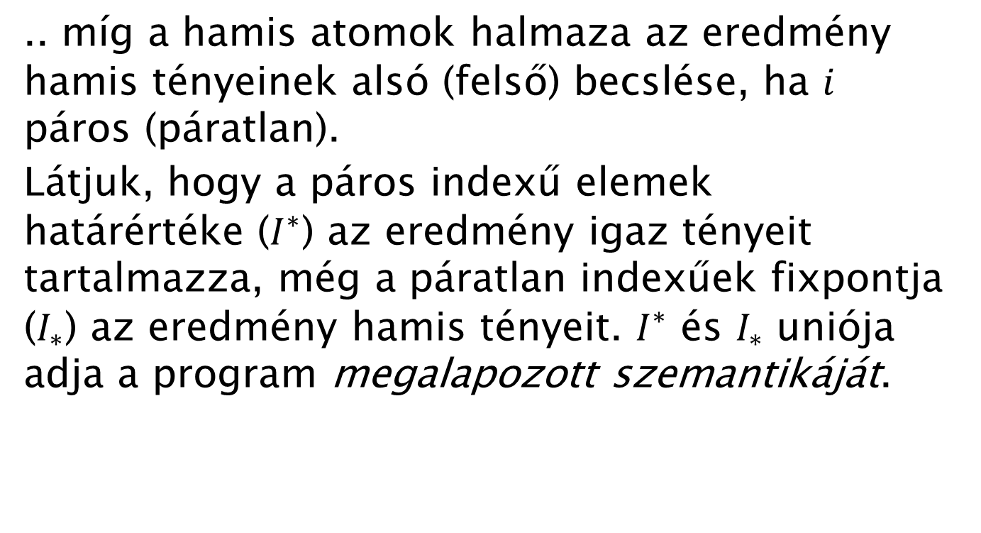
3-értékű logika – alternáló fixpontszámítás
.. míg a hamis atomok halmaza az eredmény hamis tényeinek alsó (felső) becslése, ha $i$ páros (páratlan).
Látjuk, hogy a páros indexű elemek határértéke ($I^{∗}$) az eredmény igaz tényeit tartalmazza, még a páratlan indexűek fixpontja ($I_{∗}$) az eredmény hamis tényeit. $I^{∗}$ és $I_{∗}$ uniója adja a program megalapozott szemantikáját.

Slide 17
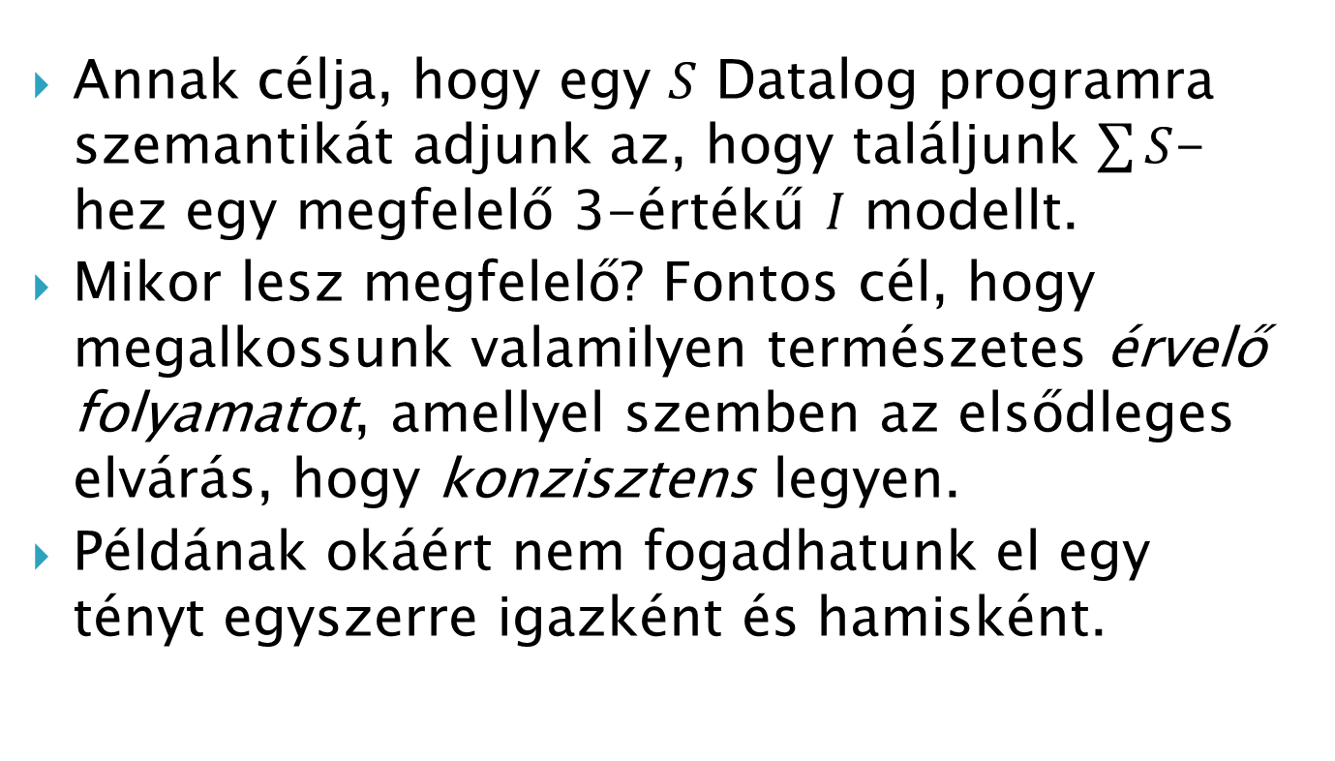
3-értékű logika - szemantika
Annak célja, hogy egy $S$ Datalog programra szemantikát adjunk az, hogy találjunk $\sum{S}$-hez egy megfelelő 3-értékű $I$ modellt.
Mikor lesz megfelelő? Fontos cél, hogy megalkossunk valamilyen természetes érvelő folyamatot, amellyel szemben az elsődleges elvárás, hogy konzisztens legyen.
Példának okáért nem fogadhatunk el egy tényt egyszerre igazként és hamisként.

Slide 18
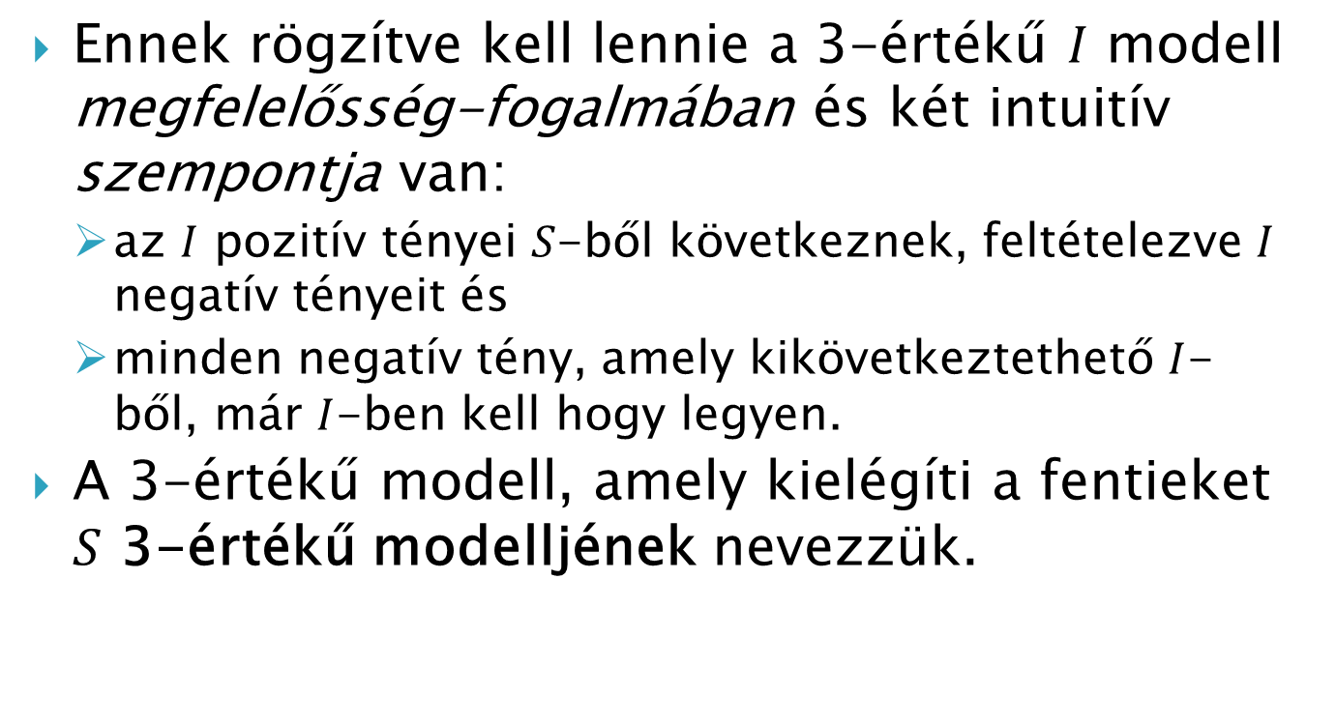
3-értékű logika - szemantika
Ennek rögzítve kell lennie a 3-értékű $I$ modell megfelelősség-fogalmában és két intuitív szempontja van:
  az $I$ pozitív tényei $S$-ből következnek, feltételezve $I$ negatív tényeit és
  minden negatív tény, amely kikövetkeztethető $I$-ből, már $I$-ben kell hogy legyen.
A 3-értékű modell, amely kielégíti a fentieket $S$ 3-értékű modelljének nevezzük.

Slide 19
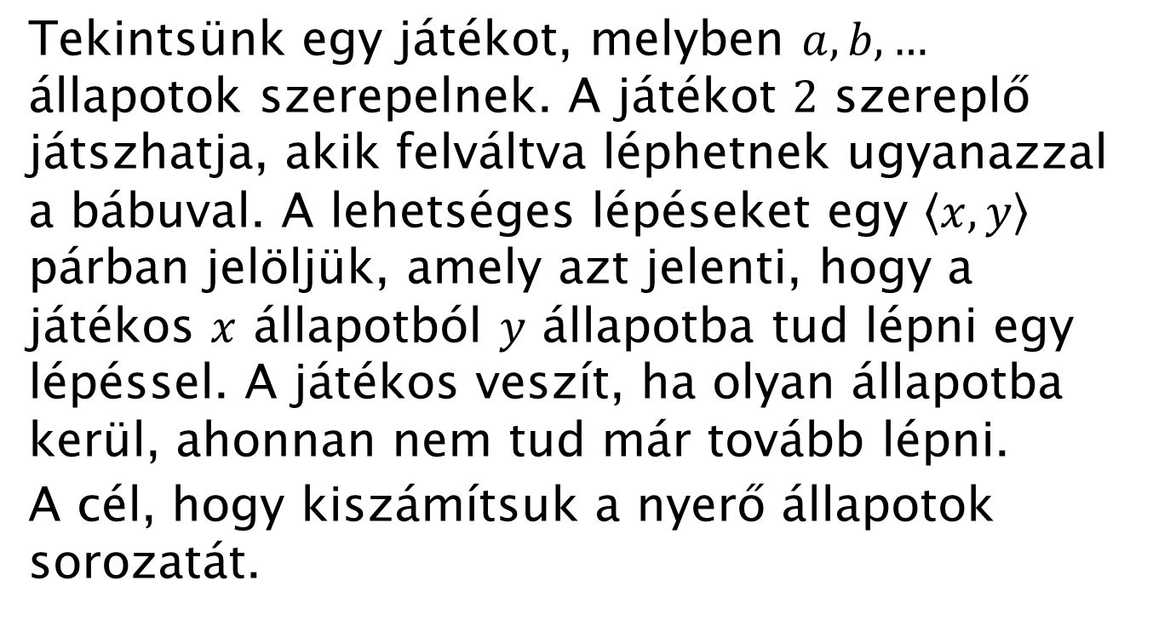
3-értékű logika – példa
Tekintsünk egy játékot, melyben $a,b,…$ állapotok szerepelnek. A játékot $2$ szereplő játszhatja, akik felváltva léphetnek ugyanazzal a bábuval. A lehetséges lépéseket egy $\left\langle \left.x,y\right\rangle \right.$ párban jelöljük, amely azt jelenti, hogy a játékos $x$ állapotból $y$ állapotba tud lépni egy lépéssel. A játékos veszít, ha olyan állapotba kerül, ahonnan nem tud már tovább lépni.
A cél, hogy kiszámítsuk a nyerő állapotok sorozatát.

Slide 20
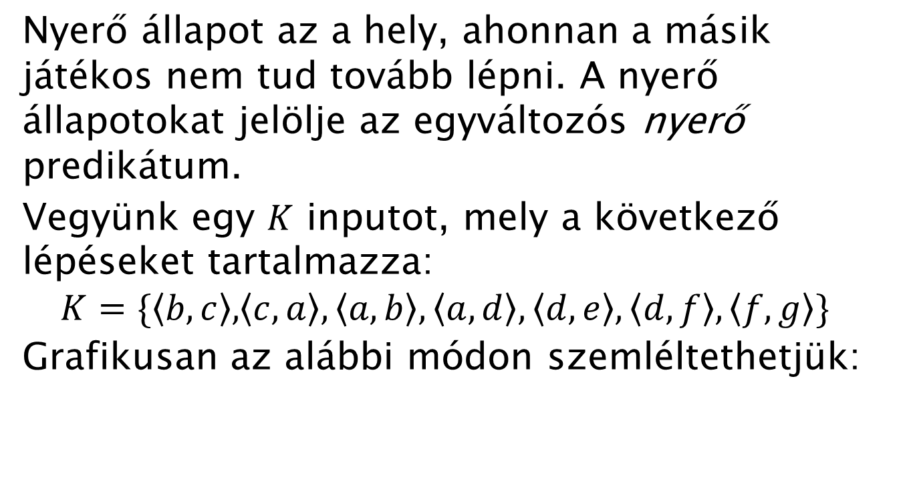
3-értékű logika – példa folytatása
Nyerő állapot az a hely, ahonnan a másik játékos nem tud tovább lépni. A nyerő állapotokat jelölje az egyváltozós nyerő predikátum.
Vegyünk egy $K$ inputot, mely a következő lépéseket tartalmazza:
$$K=\{\left\langle \left.b,c\right\rangle ,\right.\left\langle \left.c,a\right\rangle \right.,\left\langle \left.a,b\right\rangle \right.,\left\langle \left.a,d\right\rangle \right.,\left\langle \left.d,e\right\rangle \right.,\left\langle \left.d,f\right\rangle \right.,\left\langle \left.f,g\right\rangle \right.\}$$
Grafikusan az alábbi módon szemléltethetjük:

Slide 21
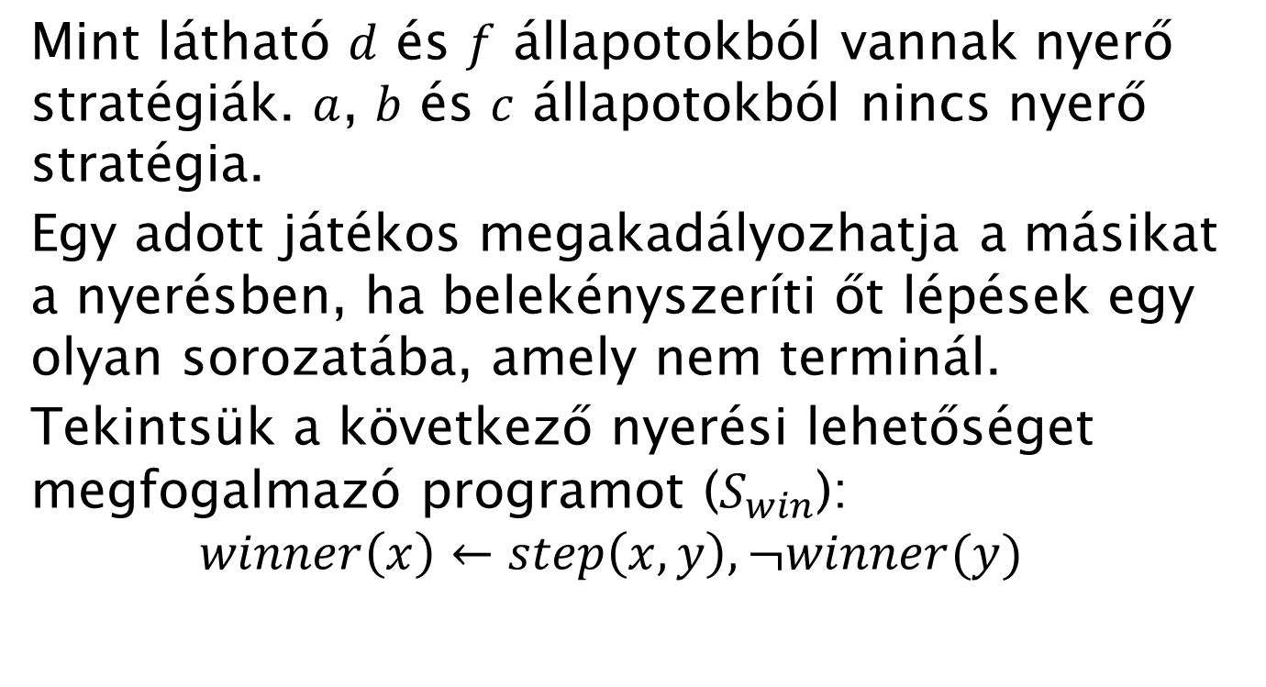
3-értékű logika – példa folytatása
Mint látható $d$ és $f$ állapotokból vannak nyerő stratégiák. $a$, $b$ és $c$ állapotokból nincs nyerő stratégia.
Egy adott játékos megakadályozhatja a másikat a nyerésben, ha belekényszeríti őt lépések egy olyan sorozatába, amely nem terminál.
Tekintsük a következő nyerési lehetőséget megfogalmazó programot ($S_{win}$):
$$winner\left(x\right)←step\left(x,y\right),¬winner(y)$$

Slide 22
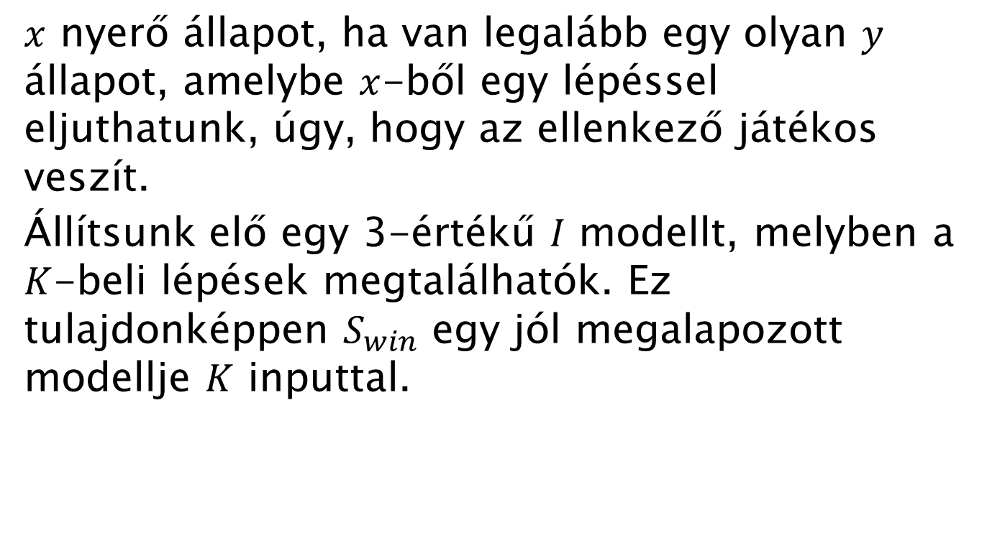
3-értékű logika – példa folytatása
$x$ nyerő állapot, ha van legalább egy olyan $y$ állapot, amelybe $x$-ből egy lépéssel eljuthatunk, úgy, hogy az ellenkező játékos veszít.
Állítsunk elő egy 3-értékű $I$ modellt, melyben a $K$-beli lépések megtalálhatók. Ez tulajdonképpen $S_{win}$ egy jól megalapozott modellje $K$ inputtal.

Slide 23
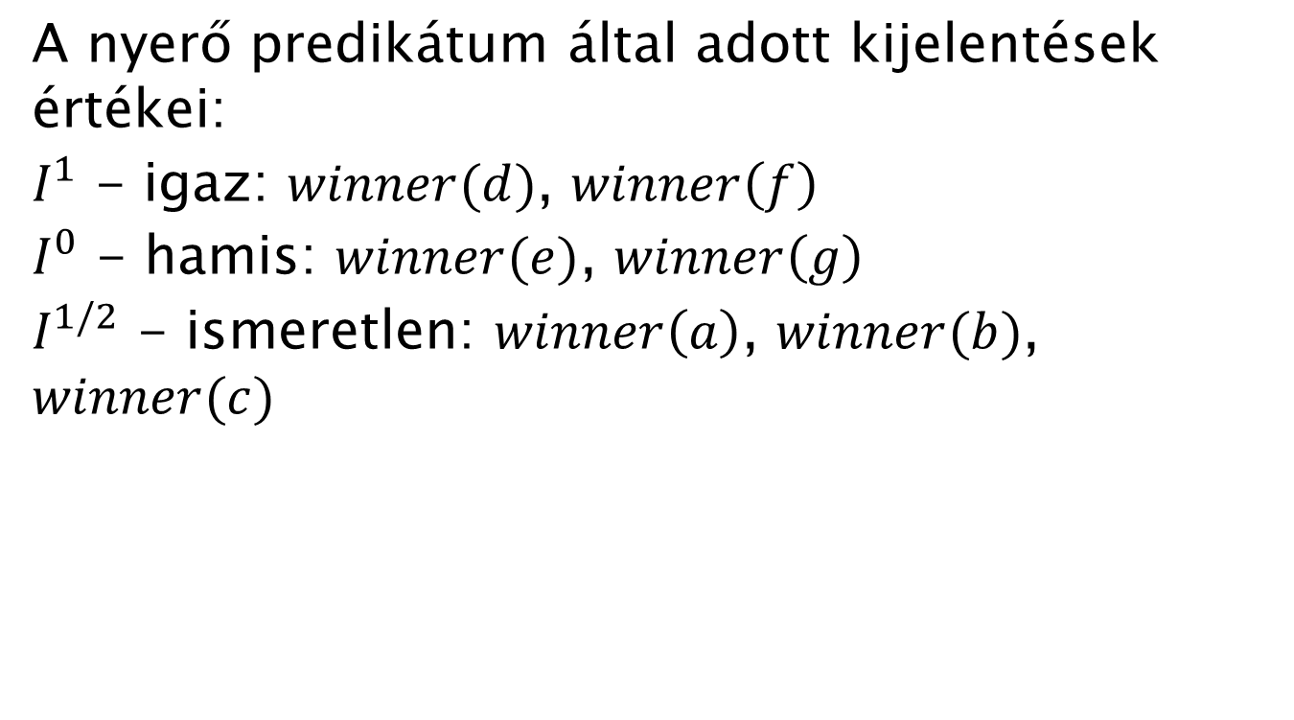
3-értékű logika – példa folytatása
A nyerő predikátum által adott kijelentések értékei:
$I^{1}$ - igaz: $winner(d)$, $winner\left(f\right)$
$I^{0}$ - hamis: $winner(e)$, $winner\left(g\right)$
$I^{1/2}$ - ismeretlen: $winner\left(a\right)$, $winner(b)$, $winner(c)$

Slide 24
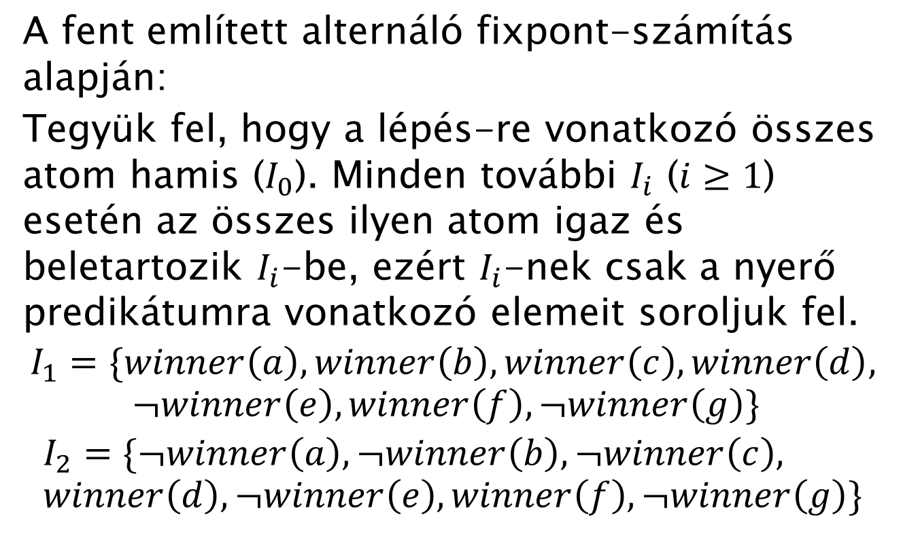
3-értékű logika – példa folytatása
A fent említett alternáló fixpont-számítás alapján:
Tegyük fel, hogy a lépés-re vonatkozó összes atom hamis ($I_{0}$). Minden további $I_{i}$ ($i≥1$) esetén az összes ilyen atom igaz és beletartozik $I_{i}$-be, ezért $I_{i}$-nek csak a nyerő predikátumra vonatkozó elemeit soroljuk fel.
$$I_{1}=\{winner\left(a\right),winner\left(b\right),winner\left(c\right),winner\left(d\right), ¬winner\left(e\right),winner\left(f\right),¬winner\left(g\right)\}$$
$$I_{2}=\{¬winner\left(a\right),¬winner\left(b\right),¬winner\left(c\right), winner\left(d\right),¬winner\left(e\right),winner\left(f\right),¬winner\left(g\right)\}$$

Slide 25

3-értékű logika – példa folytatása
$I_{3}=I_{1}$, $I_{4}=I_{2}$
Innen a megalapozott szemantika nyerőre vonatkozó része:
$$I=\{winner\left(d\right),¬winner\left(e\right),winner\left(f\right), ¬winner\left(g\right)\}$$

Slide 26
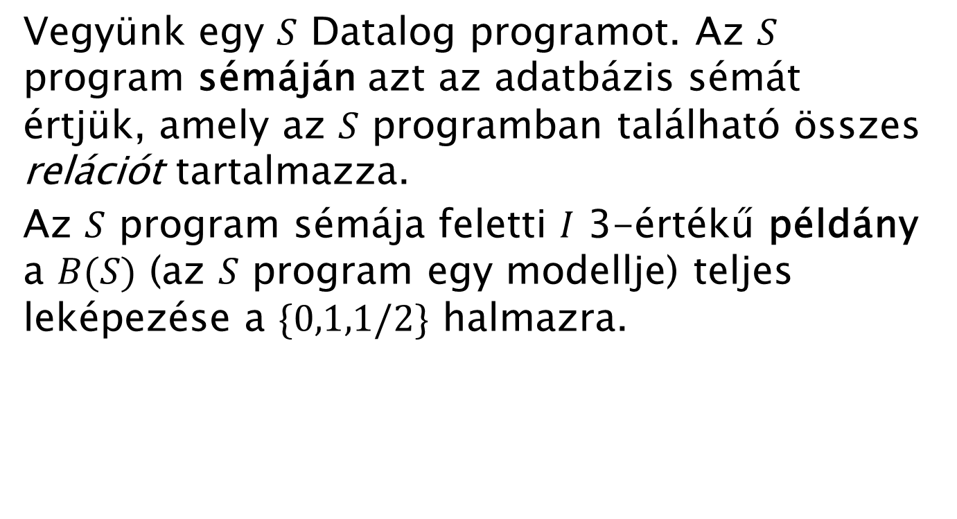
3-értékű logika – jól-megalapozott szemantika
Vegyünk egy $S$ Datalog programot. Az $S$ program sémáján azt az adatbázis sémát értjük, amely az $S$ programban található összes relációt tartalmazza.
Az $S$ program sémája feletti $I$ 3-értékű példány a $B(S)$ (az $S$ program egy modellje) teljes leképezése a $\{0,1,1/2\}$ halmazra.

Slide 27
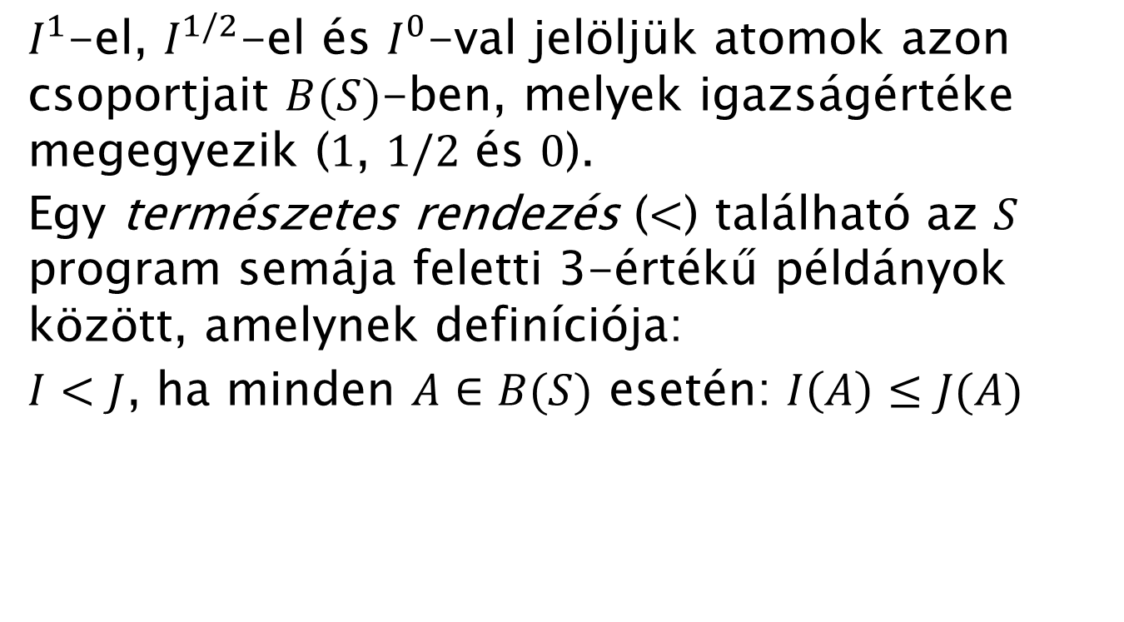
3-értékű logika – jól-megalapozott szemantika
$I^{1}$-el, $I^{1/2}$-el és $I^{0}$-val jelöljük atomok azon csoportjait $B(S)$-ben, melyek igazságértéke megegyezik ($1$, $1/2$ és $0$).
Egy természetes rendezés ($<$) található az $S$ program semája feletti 3-értékű példányok között, amelynek definíciója:
$I<J$, ha minden $A∈B(S)$ esetén: $I\left(A\right)≤J(A)$

Slide 28
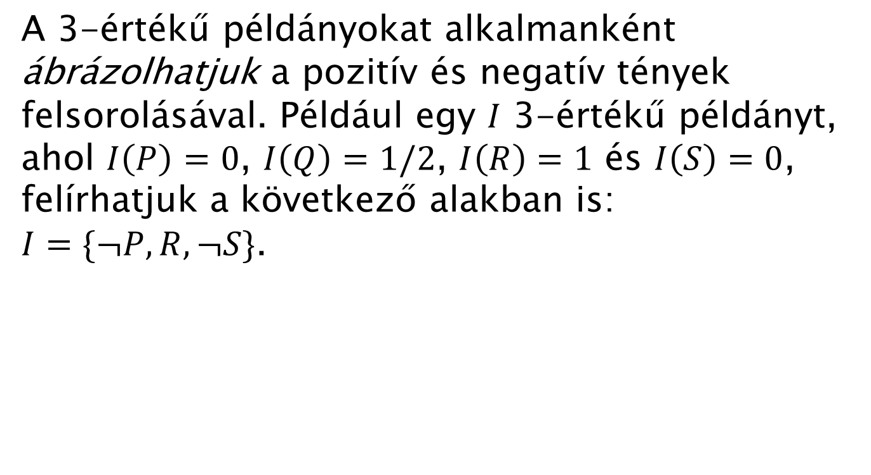
3-értékű logika – jól-megalapozott szemantika
A 3-értékű példányokat alkalmanként ábrázolhatjuk a pozitív és negatív tények felsorolásával. Például egy $I$ 3-értékű példányt, ahol $I\left(P\right)=0$, $I\left(Q\right)=1/2$, $I\left(R\right)=1$ és $I\left(S\right)=0$, felírhatjuk a következő alakban is: $I=\{¬P,R,¬S\}$.

Slide 29
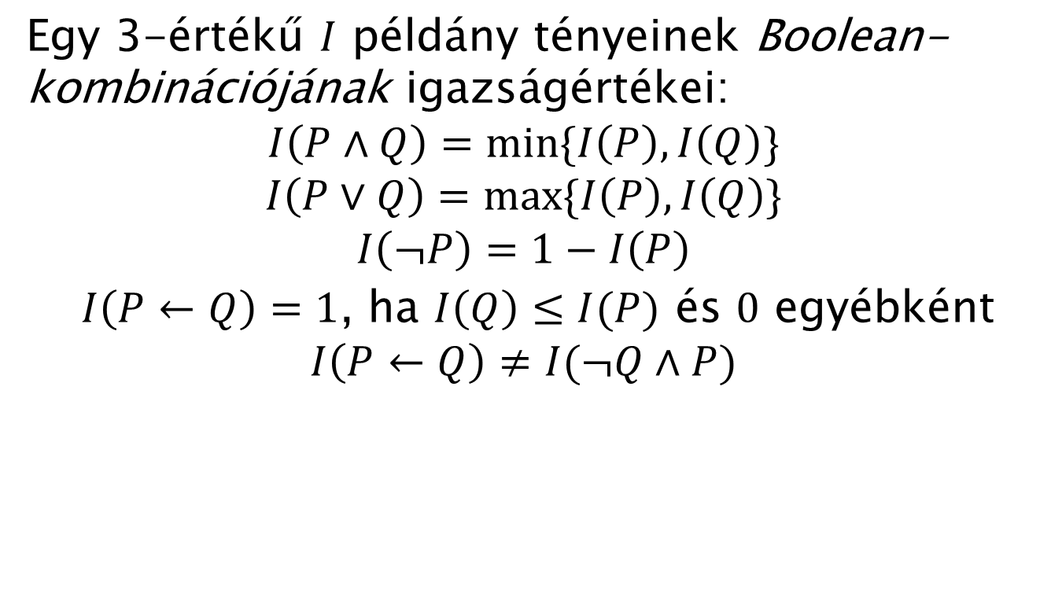
3-értékű logika – jól-megalapozott szemantika
Egy 3-értékű $I$ példány tényeinek Boolean-kombinációjának igazságértékei:
$$I\left(P∧Q\right)=min⁡\{I\left(P\right),I\left(Q\right)\}$$
$$I\left(P∨Q\right)=max⁡\{I\left(P\right),I\left(Q\right)\}$$
$$I\left(¬P\right)=1−I\left(P\right)$$
$I\left(P←Q\right)=1$, ha $I\left(Q\right)≤I(P)$ és $0$ egyébként
$$I\left(P←Q\right)≠I(¬Q∧P)$$

Slide 30
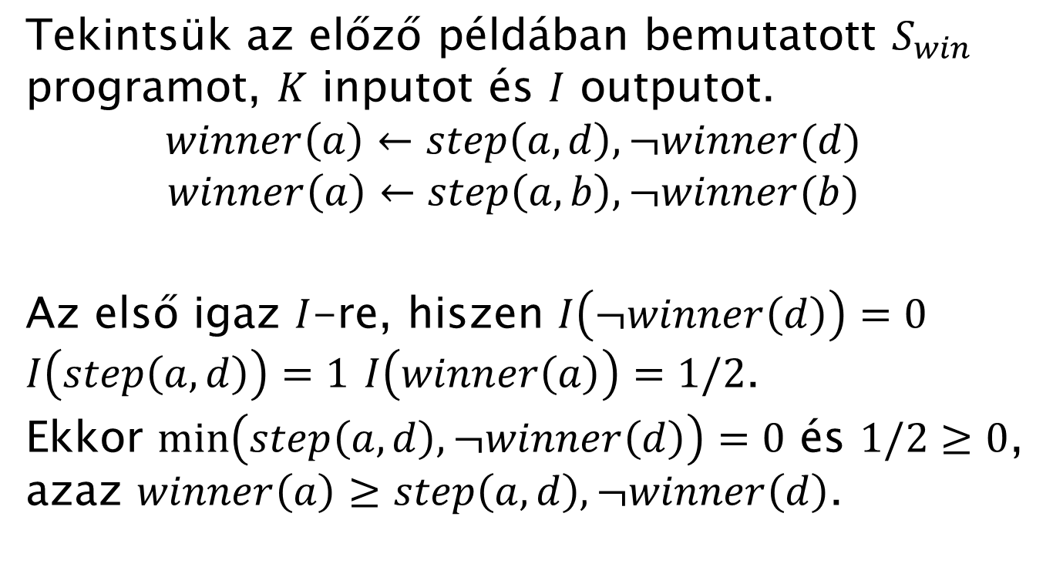
3-értékű logika - példa
Tekintsük az előző példában bemutatott $S_{win}$ programot, $K$ inputot és $I$ outputot.
$$winner\left(a\right)←step\left(a,d\right),¬winner(d)$$
$$winner\left(a\right)←step\left(a,b\right),¬winner(b)$$
Az első igaz $I$-re, hiszen $I\left(¬winner\left(d\right)\right)=0$ $I\left(step\left(a,d\right)\right)=1$ $I\left(winner\left(a\right)\right)=1/2$.
Ekkor $\min\left(step\left(a,d\right),¬winner\left(d\right)\right)=0$ és $1/2≥0$, azaz $winner\left(a\right)≥step\left(a,d\right),¬winner\left(d\right)$.

Slide 31
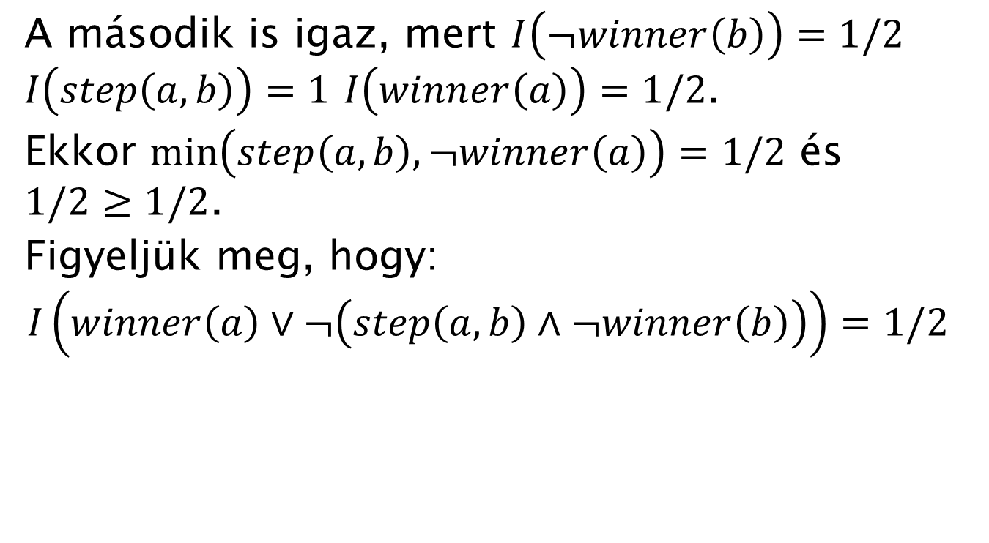
3-értékű logika – példa folytatása
A második is igaz, mert $I\left(¬winner\left(b\right)\right)=1/2$ $I\left(step\left(a,b\right)\right)=1$ $I\left(winner\left(a\right)\right)=1/2$.
Ekkor $\min\left(step\left(a,b\right),¬winner\left(a\right)\right)=1/2$ és $1/2≥1/2$.
Figyeljük meg, hogy:
$$I\left(winner\left(a\right)∨¬\left(step\left(a,b\right)∧¬winner\left(b\right)\right)\right)=1/2$$

Slide 32
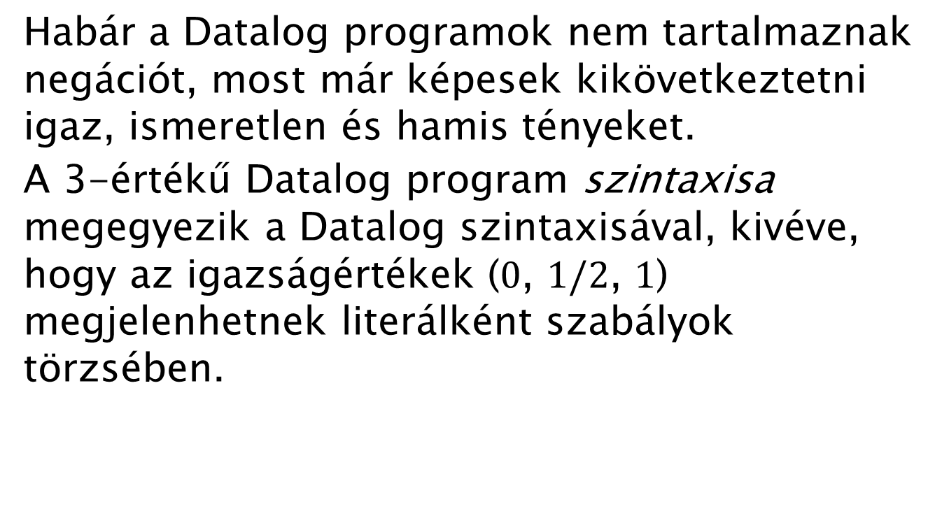
3-értékű logika – minimális modell Datalog-hoz
Habár a Datalog programok nem tartalmaznak negációt, most már képesek kikövetkeztetni igaz, ismeretlen és hamis tényeket.
A 3-értékű Datalog program szintaxisa megegyezik a Datalog szintaxisával, kivéve, hogy az igazságértékek ($0$, $1/2$, $1$) megjelenhetnek literálként szabályok törzsében.

Slide 33
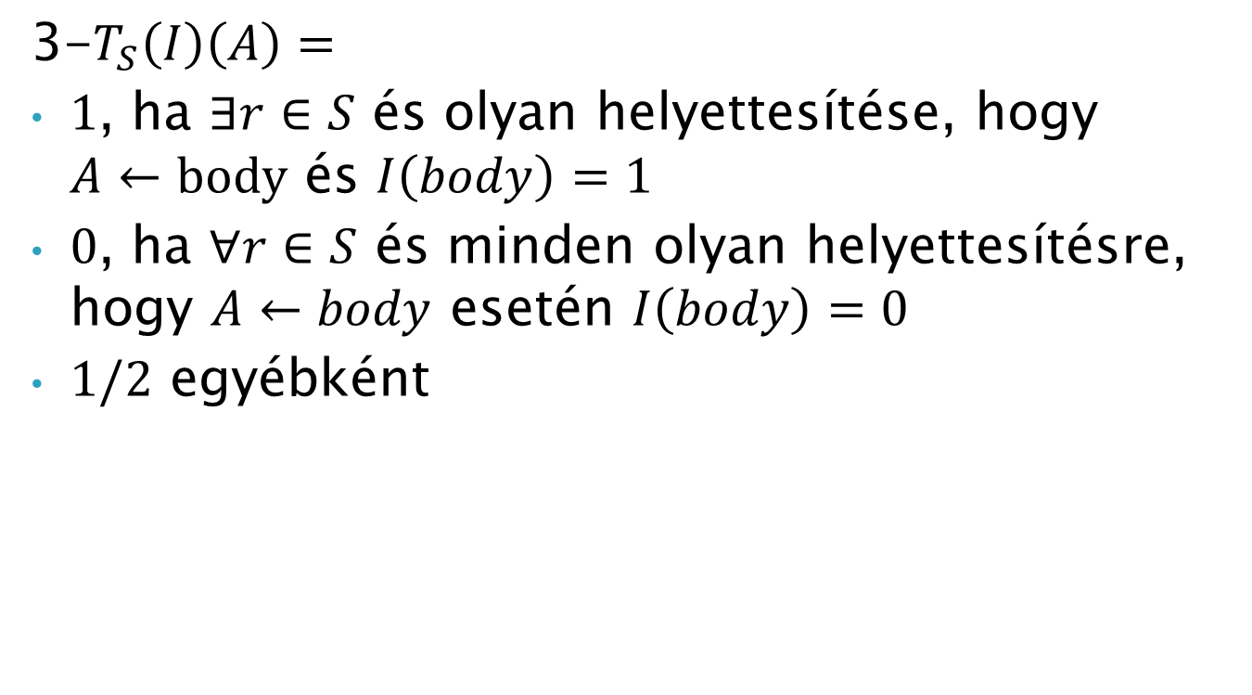
3-értékű logika – minimális modell Datalog-hoz
3-$T_{S}\left(I\right)\left(A\right)=$
$1$, ha $∃r∈S$ és olyan helyettesítése, hogy $A←body$ és $I\left(body\right)=1$
$0$, ha $∀r∈S$ és minden olyan helyettesítésre, hogy $A←body$ esetén $I\left(body\right)=0$
$1/2$ egyébként

Slide 34
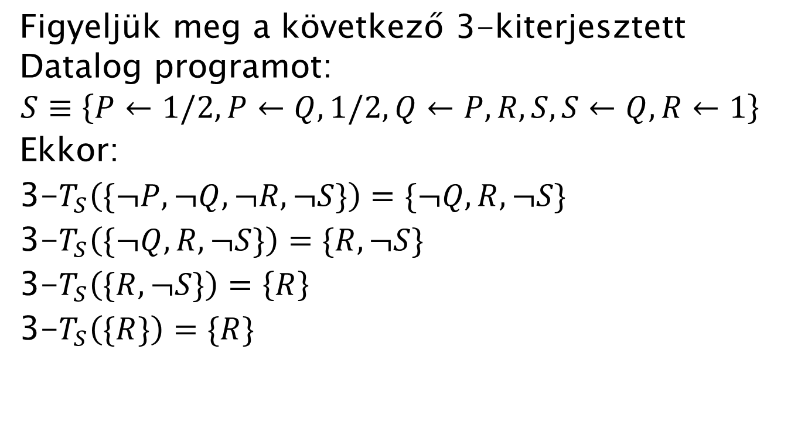
3-értékű logika - példa
Figyeljük meg a következő 3-kiterjesztett Datalog programot:
$$S≡\left\{P←1/2,P←Q,1/2,Q←P,R,S,S←Q,R←1\right\}$$
Ekkor:
3-$T_{S}\left(\{¬P,¬Q,¬R,¬S\}\right)=\{¬Q,R,¬S\}$
3-$T_{S}\left(\{¬Q,R,¬S\}\right)=\{R,¬S\}$
3-$T_{S}\left(\{R,¬S\}\right)=\left\{R\right\}$
3-$T_{S}\left(\{R\}\right)=\{R\}$

Slide 35

3-értékű logika - lemma
3-$T_{S}$ monoton és $\{$3-$T_{S}^{i}(⊥)\}$ növekvő és 3-$T_{S}$ legkisebb fixpontjához konvergál.
$S$-nek van egy egyedi minimális 3-értékű modellje, amely egyenlő a 3-$T_{S}$ legkisebb fixpontjával.

Slide 36
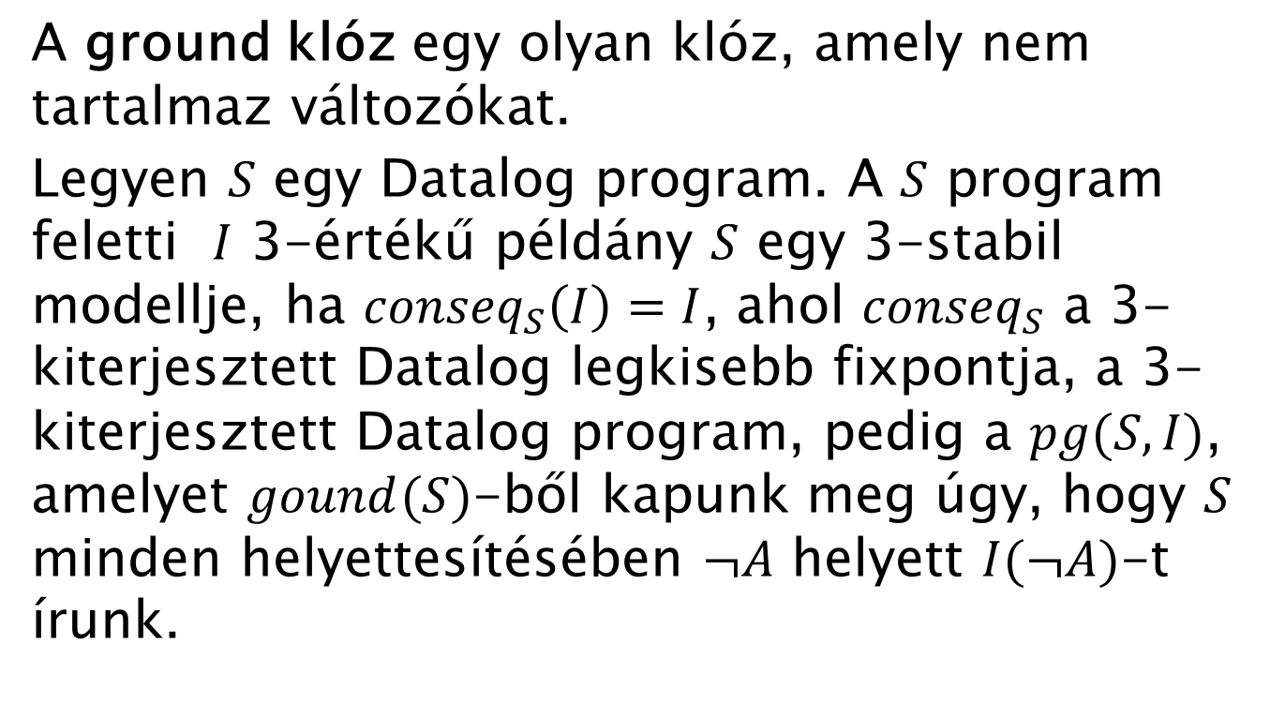
3-értékű logika – Datalog 3-stabil modelljei
A ground klóz egy olyan klóz, amely nem tartalmaz változókat.
Legyen $S$ egy Datalog program. A $S$ program feletti $I$ 3-értékű példány $S$ egy 3-stabil modellje, ha ${conseq}_{S}\left(I\right)=I$, ahol ${conseq}_{S}$ a 3-kiterjesztett Datalog legkisebb fixpontja, a 3-kiterjesztett Datalog program, pedig a $pg(S,I)$, amelyet $gound(S)$-ből kapunk meg úgy, hogy $S$ minden helyettesítésében $¬A$ helyett $I(¬A)$-t írunk.

Slide 37

3-értékű logika – Datalog 3-stabil modelljei
2-értékű logika esetén $¬A$-ról feltesszük, hogy igaz, amíg le nem vezetjük A-t, 3-értékű logikai esetén pedig $A$-ról és $¬A$-ról tesszük fel, hogy ismeretlenek, amíg $A$ levezetése meg nem történik.

Slide 38
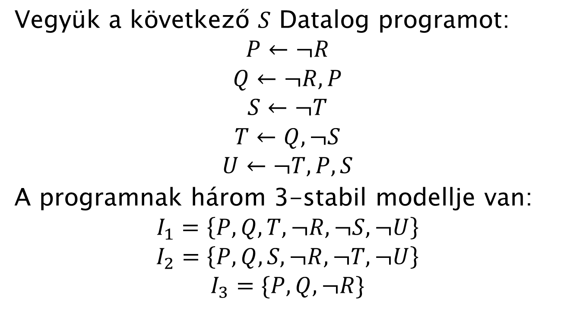
3-értékű logika - példa
Vegyük a következő $S$ Datalog programot:
$$P←¬R$$
$$Q←¬R,P$$
$$S←¬T$$
$$T←Q,¬S$$
$$U←¬T,P,S$$
A programnak három 3-stabil modellje van:
$$I_{1}=\left\{P,Q,T,¬R,¬S,¬U\right\}$$
$$I_{2}=\left\{P,Q,S,¬R,¬T,¬U\right\}$$
$$I_{3}=\{P,Q,¬R\}$$

Slide 39
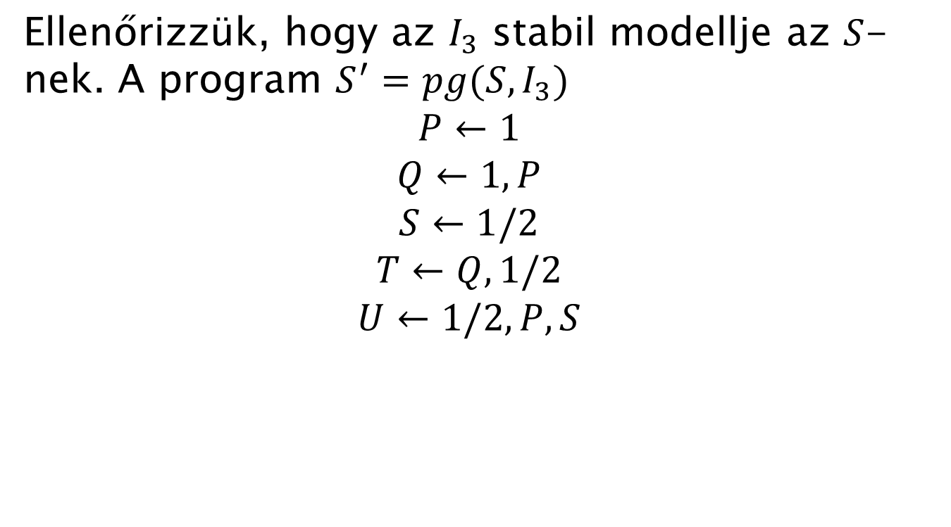
3-értékű logika – példa folytatása
Ellenőrizzük, hogy az $I_{3}$ stabil modellje az $S$-nek. A program $S^{′}=pg(S,I_{3})$
$$P←1$$
$$Q←1,P$$
$$S←1/2$$
$$T←Q,1/2$$
$$U←1/2,P,S$$

Slide 40
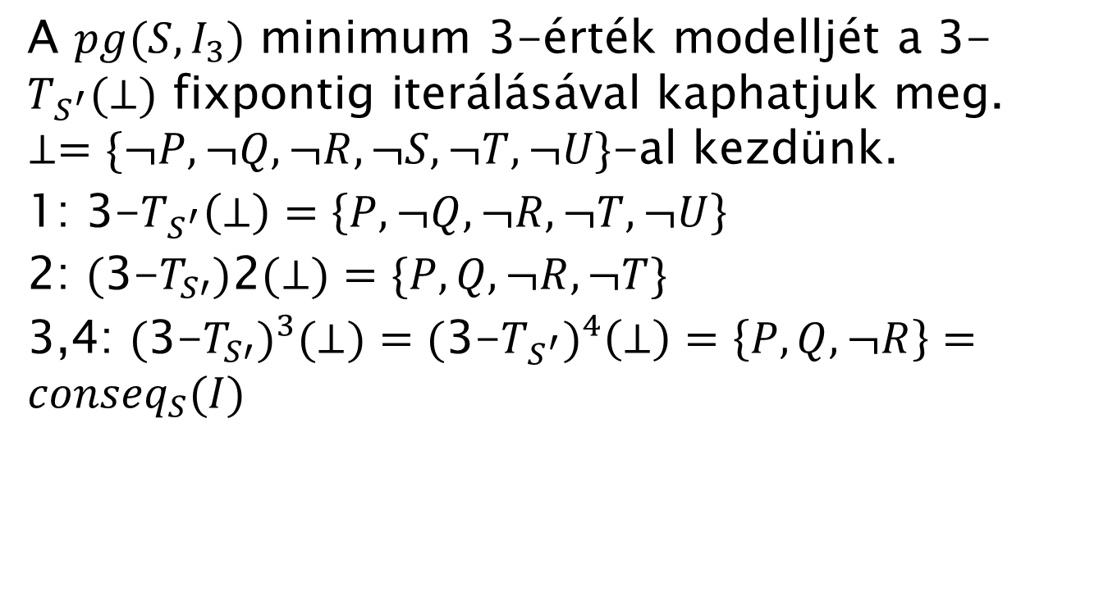
3-értékű logika – példa folytatása
A $pg(S,I_{3})$ minimum 3-érték modelljét a 3-$T_{S^{′}}(⊥)$ fixpontig iterálásával kaphatjuk meg. $⊥=\{¬P,¬Q,¬R,¬S,¬T,¬U\}$-al kezdünk.
1: 3-$T_{S^{′}}\left(⊥\right)=\left\{P,¬Q,¬R,¬T,¬U\right\}$
2: $($3-$T_{S′})$2$(⊥)=\{P,Q,¬R,¬T\}$
3,4: $($3-$T_{S′})^{3}(⊥)=($3-$T_{S^{′}})^{4}\left(⊥\right)=\left\{P,Q,¬R\right\}={conseq}_{S}(I)$

Slide 41
Irodalomjegyzék
Foundations of Databases by Serge Abiteboul, Richard Hull, and Victor Vianu http://webdam.inria.fr/Alice/
Achs Ágnes: Bizonytalan információk kezelése logikai adatmodellekben, Informatika a Felsooktatásbanc96 - Networkshop c96 Debrecen, 1996. augusztus 27-30.
Achs Ágnes: Bizonytalanságkezelési modellek, Doktori (Phd) értekezés, Debreceni Egyetem, Informatikai Kar, 2006.

